Slide 1

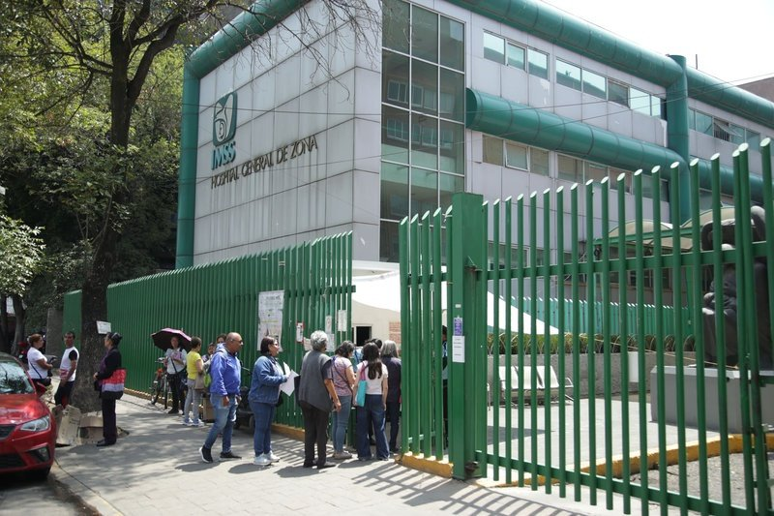
HGZ 27 TLATELOLCO
Antigüedad
Población
CIUDAD DE MÉXICO
54
años
401,490
(1972)
personas
Inicio de Operación
Cartera de servicios
257
Camas Totales
214 camas censables
43 camas no censables
32 consultorios de especialidad
6 peines de laboratorio
5 quirófanos
Equipo relevante
1 Rayos x
2 Salas de endoscopia
1 Tomógrafo
3 Ultrasonido
21 especialidades
Especialidades con mayor productividad
1. Medicina Interna
2. Cirugía General
3. Oftalmología
4. Cardiología
5. Urología
6. Gastroenterología
7. Dermatología
8. Neumología
9. Nefrología
10. Geriatría

Slide 2

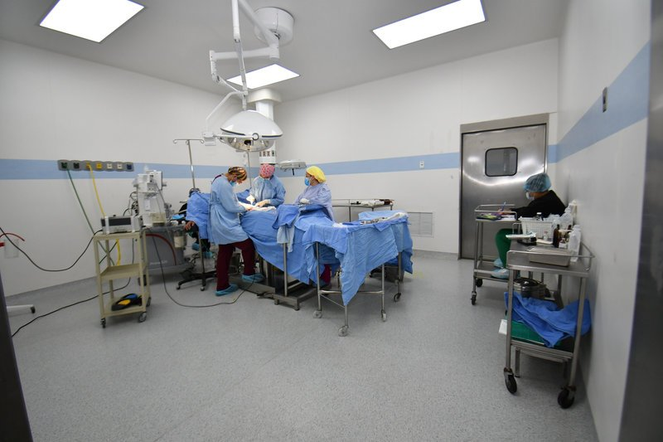
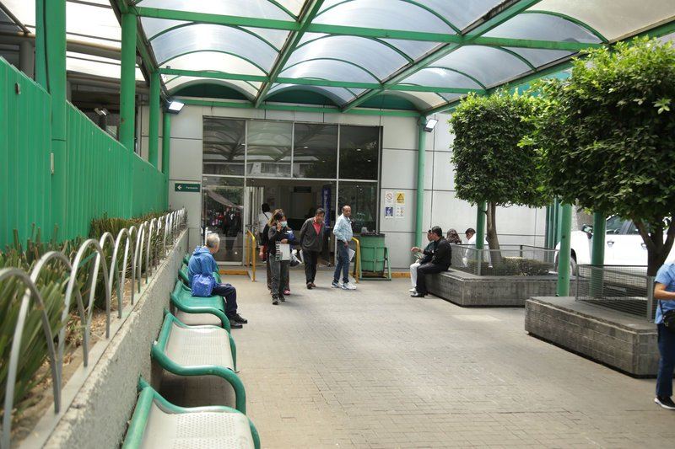
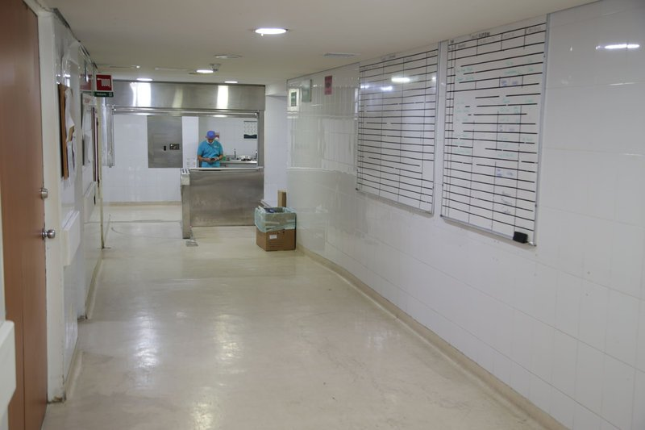
HGZ 27 TLATELOLCO
CIUDAD DE MÉXICO
Plantilla de personal
1,503
total
201
424
878
médicos
enfermeras
Otras categorías
Día típico
899
atenciones
577 | Consultas Especialidades | 272 | Urgencias
20 | Cirugías
30 | Egresos
Productividad
60,467
semana 18, 26 de Abril 2026
total
46,616 | Consultas Especialidades | 10,025 | Urgencias
2,413 | Cirugías | 1,413 | Egresos
 | 2025 | Aumento 2025 vs 2024 | 2026 | Meta 2026 | % avance anual
Consulta Especialidad | 141,773 | 24,994 | 46,616 | 170,820 | 27%
Cirugía | 6,019 | 1,311 | 2,413 | 7,320 | 33%

